Slide 1
GitHub
Raúl Izquierdo Lino
Leonardo Daniel Padilla Reyes

Slide 2
Curso de git y github

Slide 3
Nota:
Recuerden respetar las mayúsculas y minúsculas para que el programa GIT lo pueda reconocer.

Slide 4
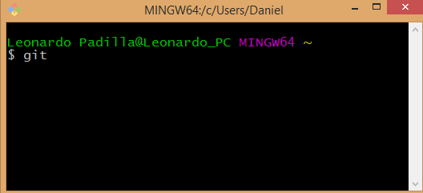
Términos en la consola
En la consola escriben sin comillas la palabra “git” y presionan la tecla enter.

Slide 5
Estos son los comandos comunes de GIT usados en diversas situaciones:
Código | Definición
clone | clonar un repositorio en un nuevo directorio.
init | Crear un repositorio vacío de Git o reinicializar uno ya existente.

Slide 6
work on the current change (see also: git help everyday)
Código | Definición
add | Agrega el contenido del archivo al índice.
mv | Mover o cambiar el nombre de un archivo, un directorio o un enlace simbólico.
reset | Rebobina la historia del repositorio.
rm | Eliminar archivos del árbol de trabajo y del índice.

Slide 7
Examinar la historia y el estado
Código | Definición
bisect | Utilice la búsqueda binaria para encontrar el commit que introdujo un error
grep | Imprime líneas que coincidan con un patrón
log | Muestra el registro de los commits
show | Muestra varios tipos de objetos
status | Muestra el estado del árbol de trabajo

Slide 8
Crecer, marcar y ajustar su historia común
Código | Definición
branch | Listas, crear o eliminar ramas
checkout | Cambiar ramas o restaurar archivos de árbol de trabajo
commit | Registrar cambios en el repositorio
diff | Muestra los cambios entre commits, commit y el árbol de trabajo.
merge | Fusiona o junta dos o mas historias de desarrollo.
rebase | Reaplicar commits en la parte superior de otra punta de la base.
tag | Crear, enumerar, eliminar o verificar un objeto de etiqueta firmado con GPG

Slide 9
collaborate (see also: git help workflows)
Código | Definición
fetch | Descargar objetos y referencias desde otro repositorio
pull | Obtener e integrar con otro repositorio o una rama local
push | Actualizar referencias remotas junto con objetos asociados

Slide 10
Ademas los comandos
'git help -a' muestra una lista de subcomandos disponibles y algunas guias de conceptos. Mientras que 'git help -g' Muestra 'git help <command>' o 'git help <concept>‘ para leer sobre un subcomando o concepto especifico.

Slide 11
Observación
Hasta aquí, debemos nosotros de tener :
Aplicación ya instalada git bash,
Tener una cuenta en Github
Haber creado nuestro repositorio con el README..

Slide 12
Se loguean en github por si se salieron
Si siguen con su cuenta omitan esta diapositiva.
Las siguientes diapositivas muestran de manera breve como creamos el repositorio del curso de Android.

Slide 13
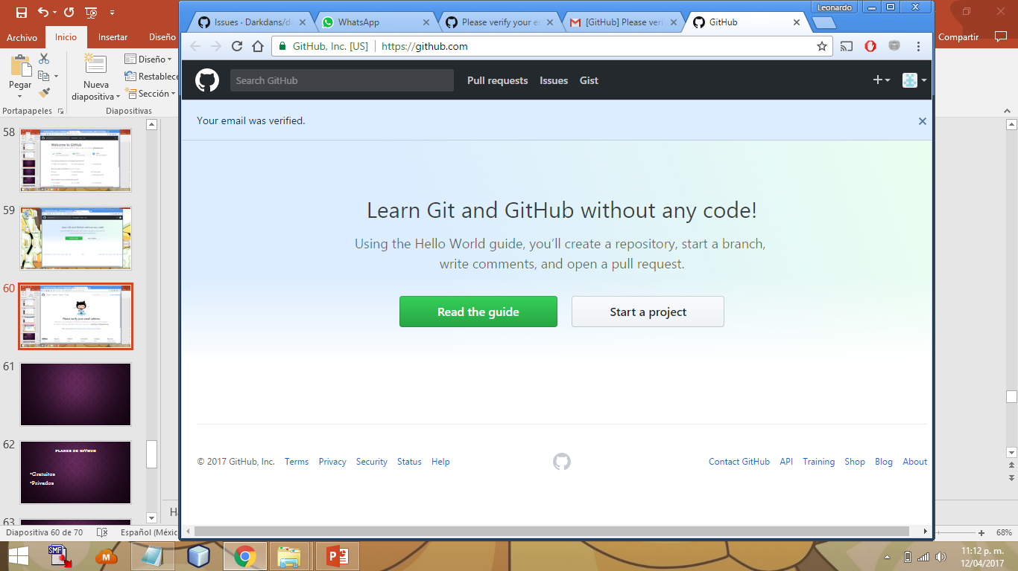
Clic

Slide 14
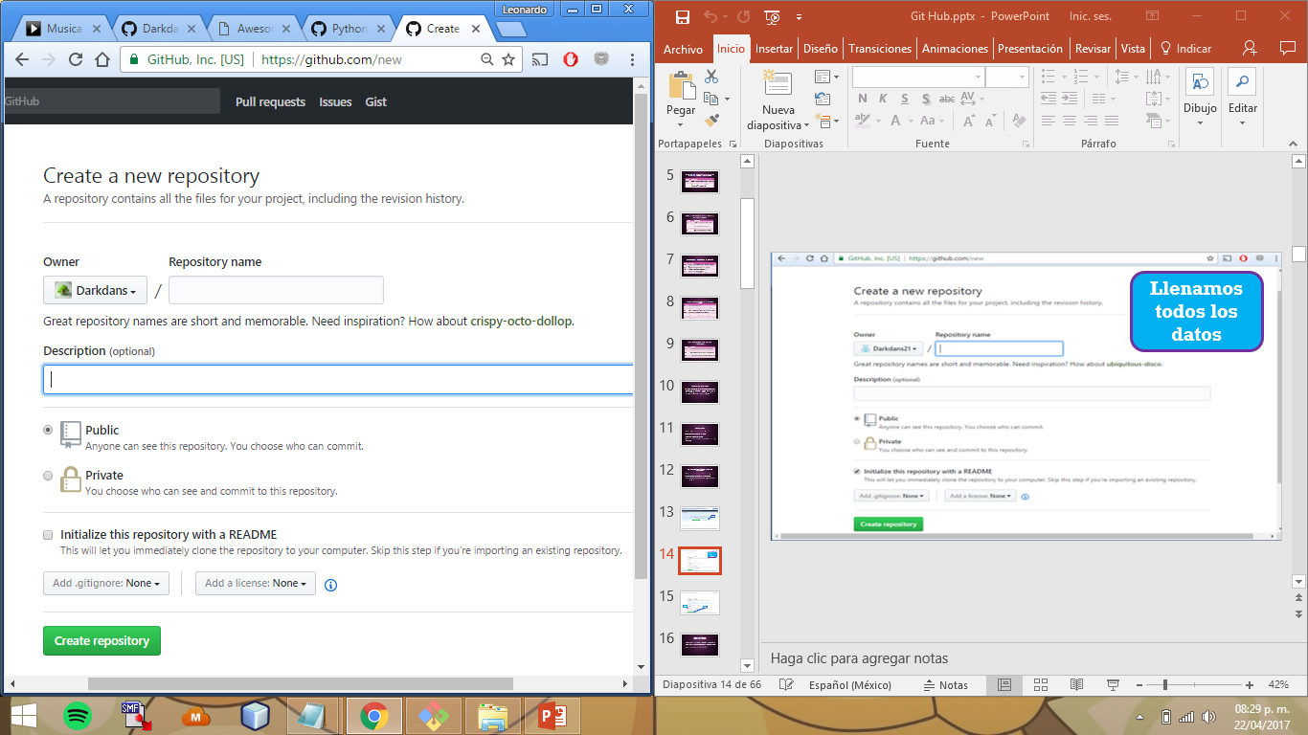
Llenamos todos los datos

Slide 15
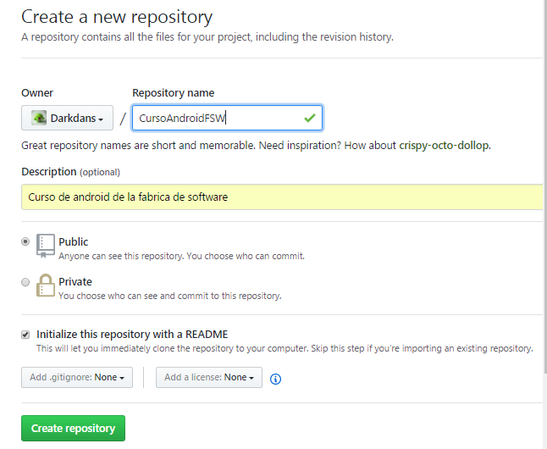
Importante
Clic

Slide 16
Repositorio
Acabamos de crear nuestro repositorio ideal para nuestros proyectos, en este caso para nuestro curso de android.

Slide 17
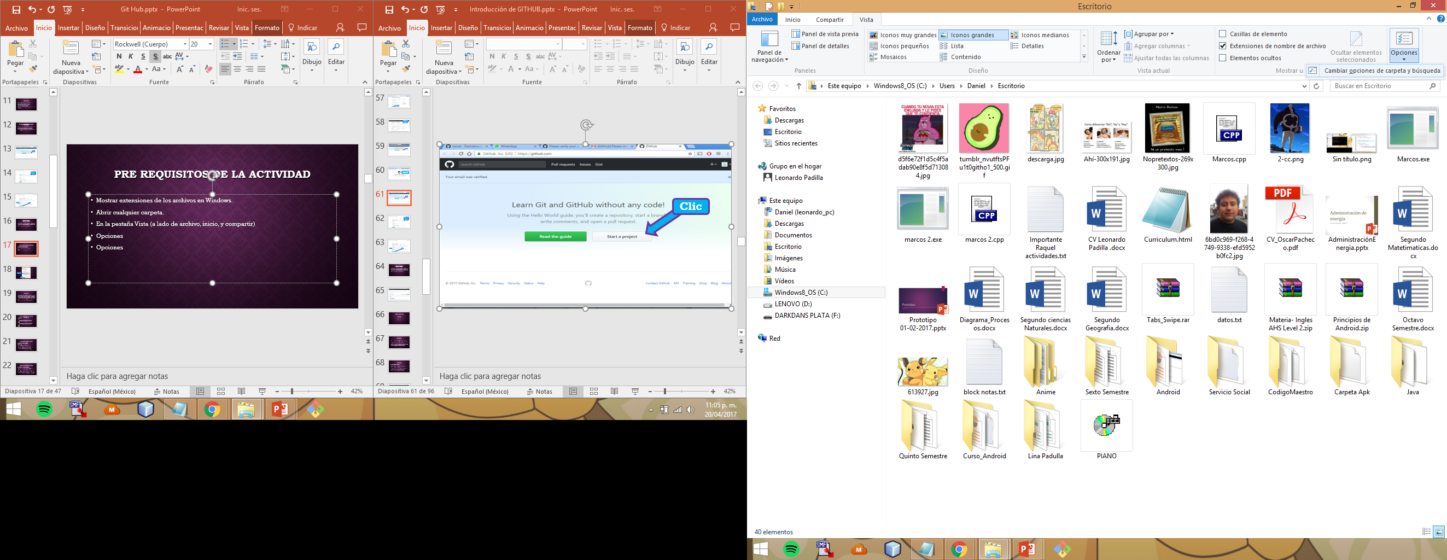
Pre requisitos de la actividad
Mostrar extensiones de los archivos en Windows.
Abrir cualquier carpeta.
En la pestaña Vista (a lado de archivo, inicio, y compartir)
Opciones>-- Cambiar opciones de carpeta y búsqueda >--Ver
Clic

Slide 18
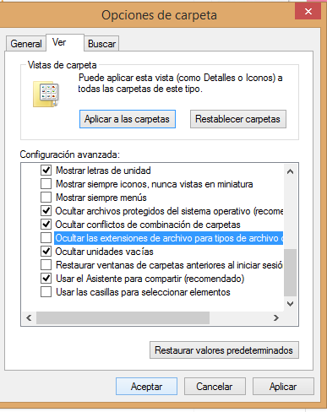
Desactivado
Clic

Slide 19
Actividad
Crearemos una pequeña pagina web a la cual podemos subir a nuestro repositorio y verla desde ahí. El siguiente código lo pondremos en un bloc de notas y le pondremos de nombre Ejemplo.html.

Slide 20
Nota:
Si les falto agregar algo al código lo cambian a Ejemplo.txt y ya cuando terminen de nuevo a Ejemplo.html

Slide 21
Crear un archivo desde el block de notas y lo guardan como Ejemplo.html
<!DOCTYPE HTML>
<HTML>
<HEAD>
<TITLE> BIENVENIDO A LA FABRICA DE SOFTWARE</TITLE>
</HEAD>
<BODY>
<H1>BIENVENIDO A LA PAGINA WEB DE TU REPOSITORIO</H1>
<H2>Esta es la pagina donde podrás ver tus trabajos</H2>
</BODY>
</HTML>

Slide 22
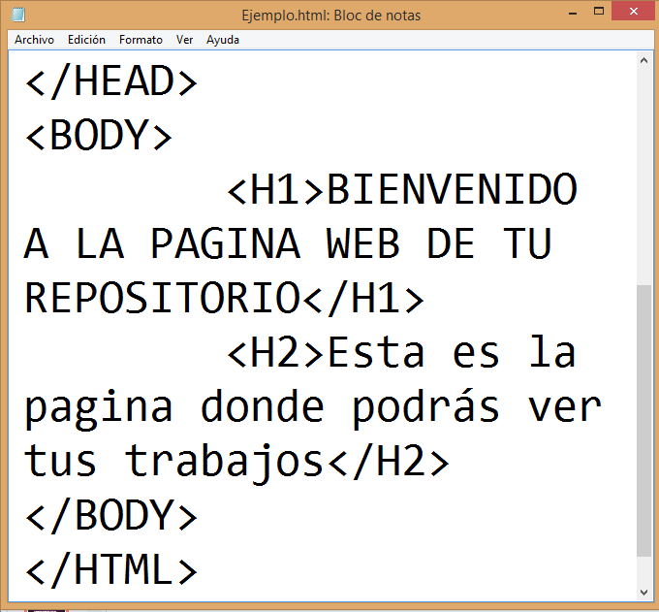
Así debe quedar.

Slide 23
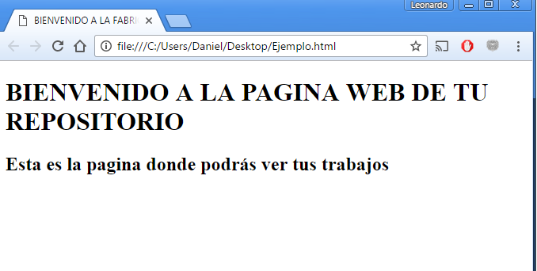
Y si lo abren con un navegador (CHROME o FIREFOX , Internet Explorer)

Slide 24
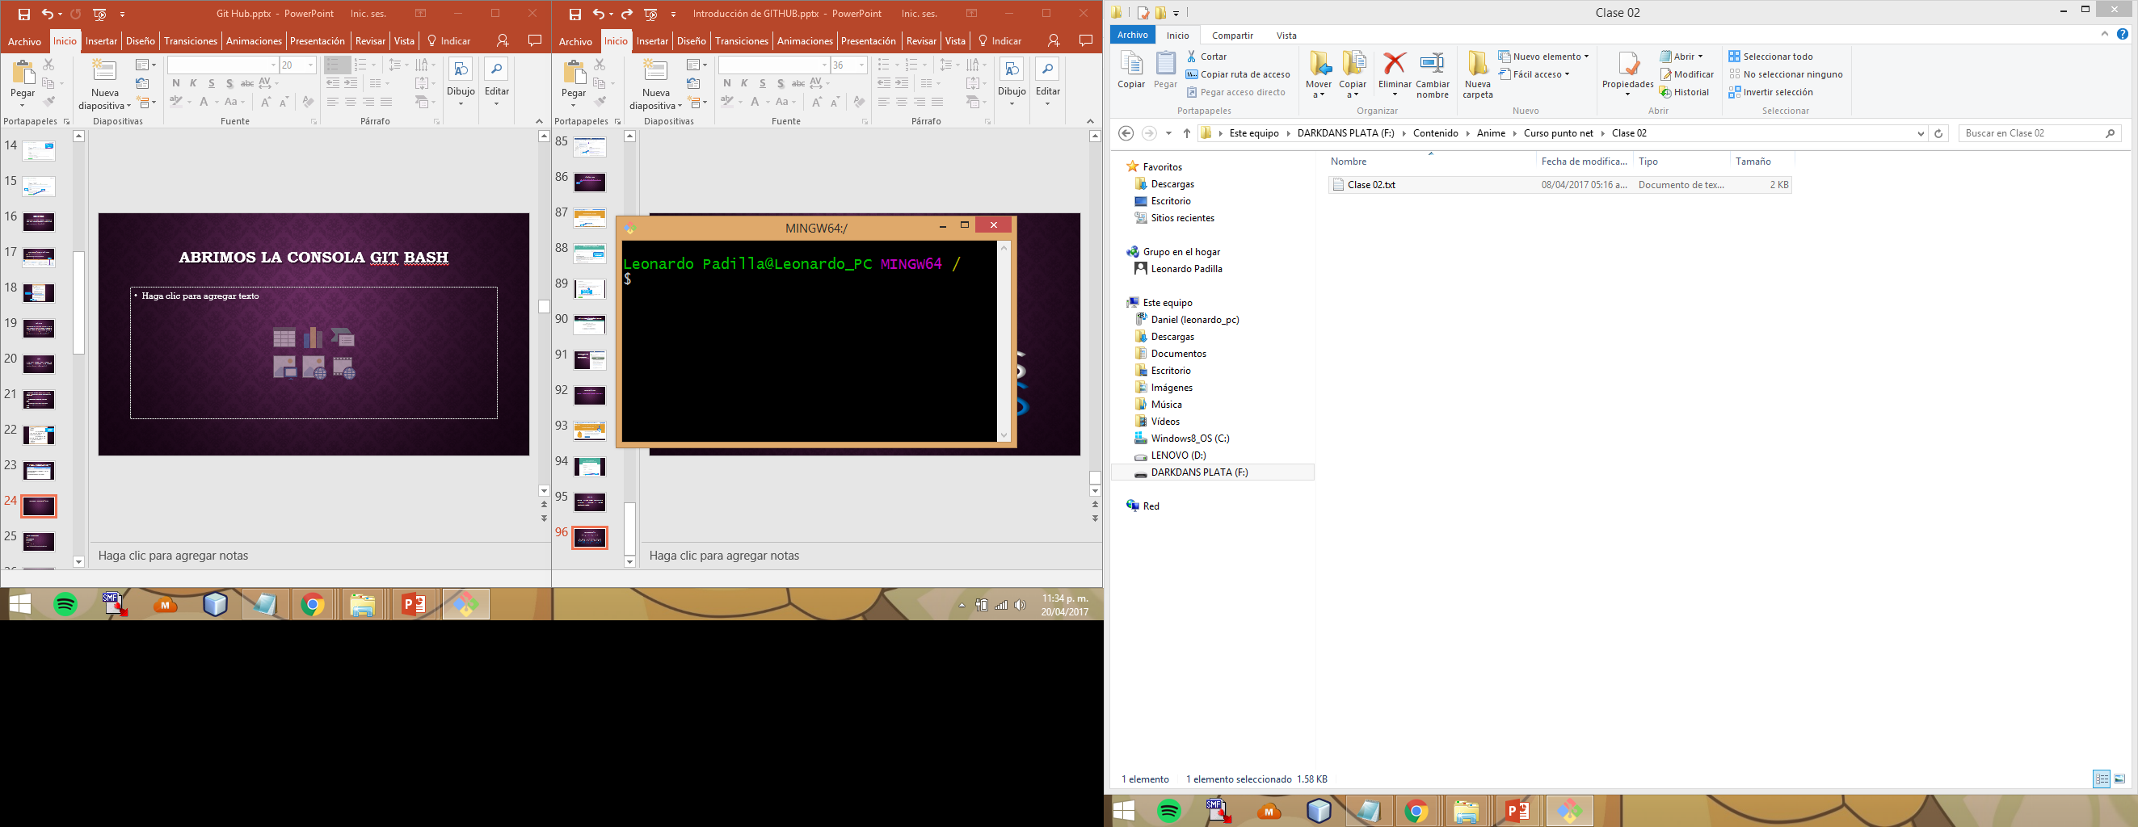
Abrimos la Consola Git BAsh
Escriben cd para especificar el directorio.

Slide 25
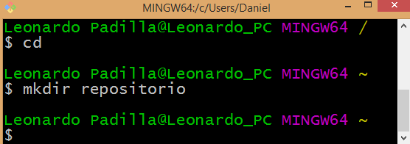
Creamos la carpeta a subir nuestra pagina. Yo le puse repositorio, pueden poner el nombre que quieran.
Nota: Make directory. Crear directorio o carpeta.

Slide 26
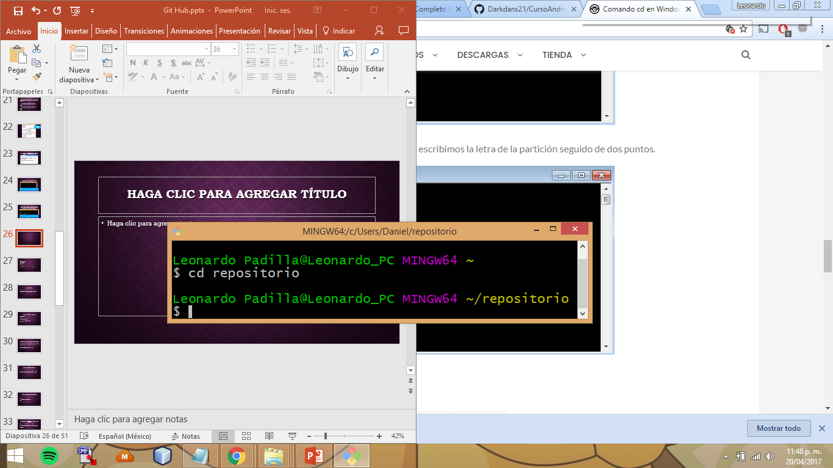
Nos dirigimos a la carpeta que creamos “Repositorio”

Slide 27
Ahora dejamos un momento Git bAsH. En nuestra cuenta de github copiamos el URL de nuestro repositorio.

Slide 28
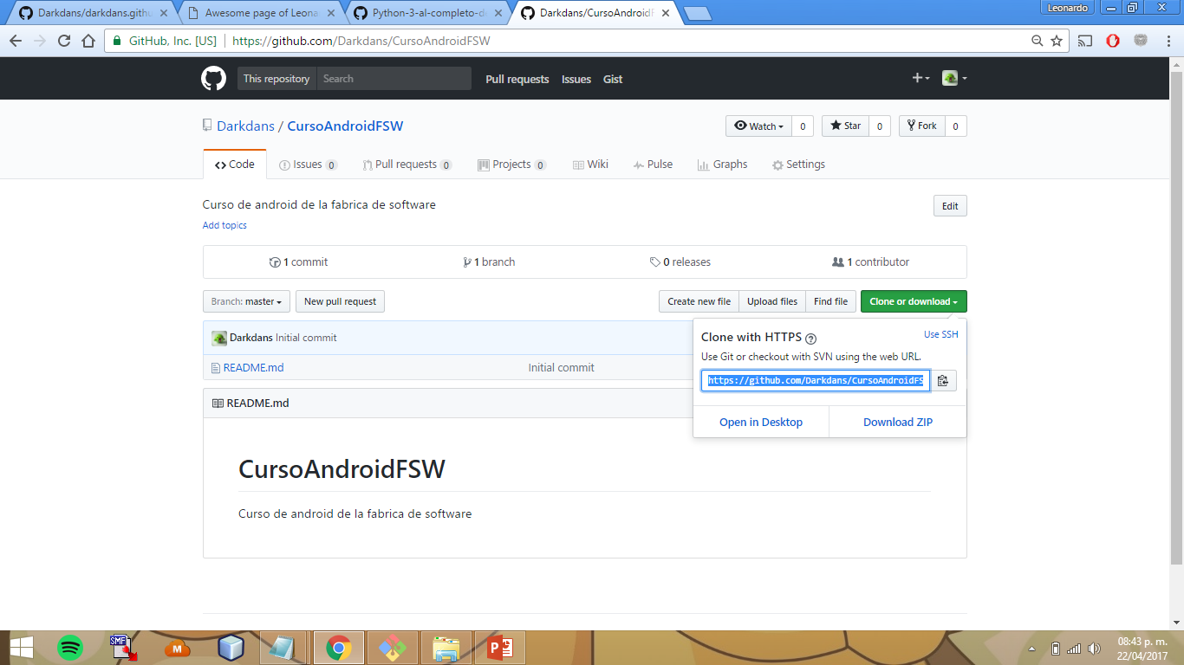
Clic
Copian el url

Slide 29
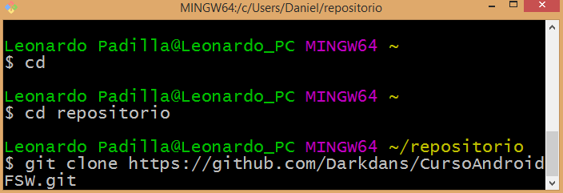
Escriben Git clone + su Link así como se ve en la consola de abajo. Y luego presionas enter.

Slide 30
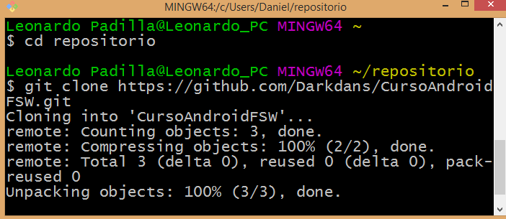
Esperamos poco a que se descargue a nuestra computadora, debe indicar así

Slide 31
Ahora que ya tenemos nuestro repositorio en nuestra computadora, copiamos nuestra pequeña pagina web llamada ejemplo.html y la pegamos en nuestra carpeta.

Slide 32
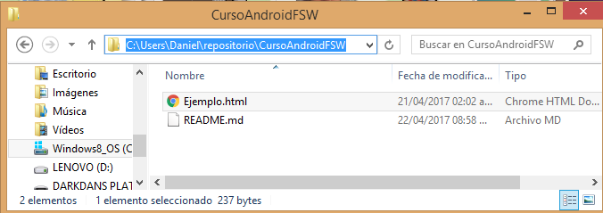
La dirección es C:\Usuario\Tupc\repositorio\CursoAndroidFSW

Slide 33
Importante
Tiene que aparecer un readme.md y si no buscan como agregarlo desde la consola. Este debía aparecer desde que creamos el repositorio desde GITHUB.

Slide 34
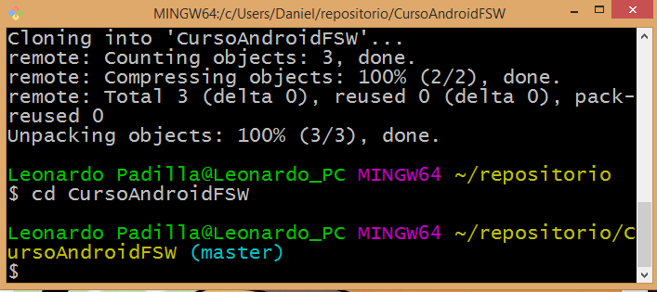
Vamos al la carpeta que bajamos con Cd cursoandroidFSW

Slide 35
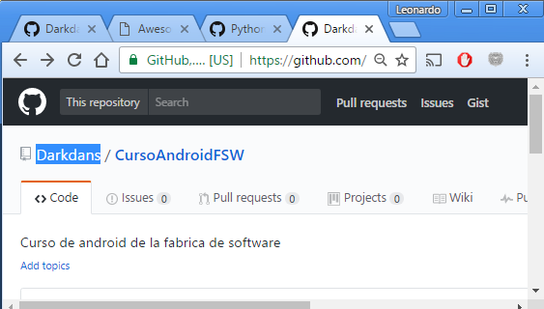
Ocupamos ahora ingresar nuestro usuario y contraseña en la consola.
Copiar

Slide 36
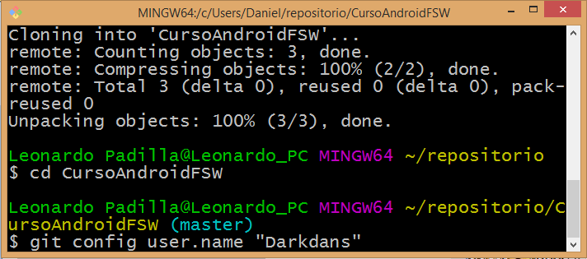
Copiamos estas líneas Git config user.name ”Usuario”

Slide 37
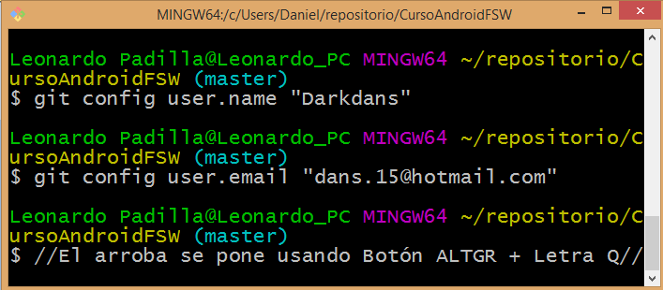
Ahora agregamos el correo: Git config user.name ”Sucorreo”

Slide 38
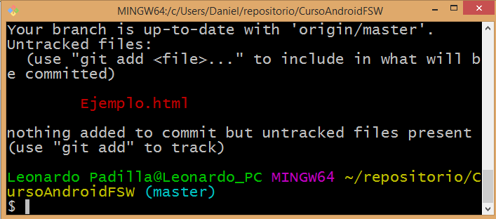
Al poner git status, dira que en nuestra rama principal apareció un archivo nuevo el Ejemplo.html la pagina que creamos.

Slide 39
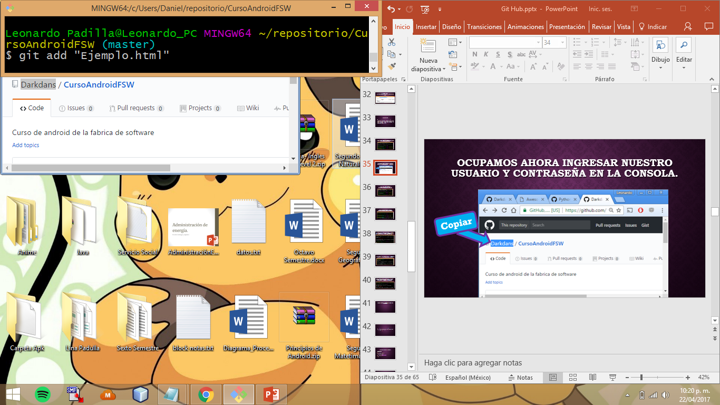
Agregamos el documento local a Github con git add “Archivo.extensión”

Slide 40
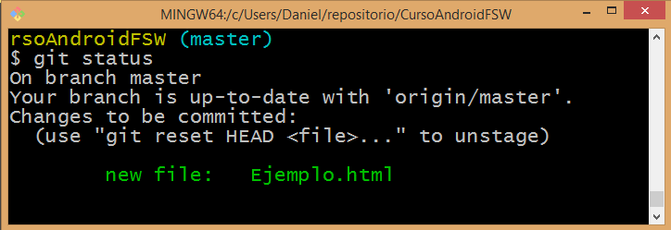
Ponemos Git status y vemos que esta listo para subirse cuando esta en verde.

Slide 41
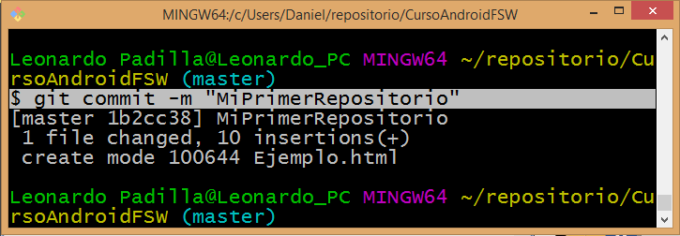
Ahora agregamos un comentario de lo que vamos a subir (Aparecera quien lo sube): Git commit –m “MiPrimerRepositorio”

Slide 42
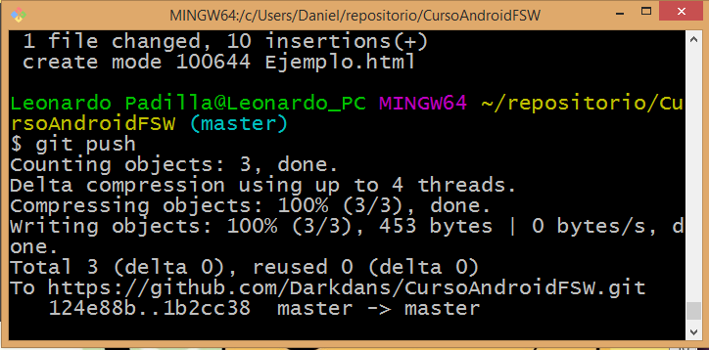
Ahora subimos nuestro avance con: Git push

Slide 43
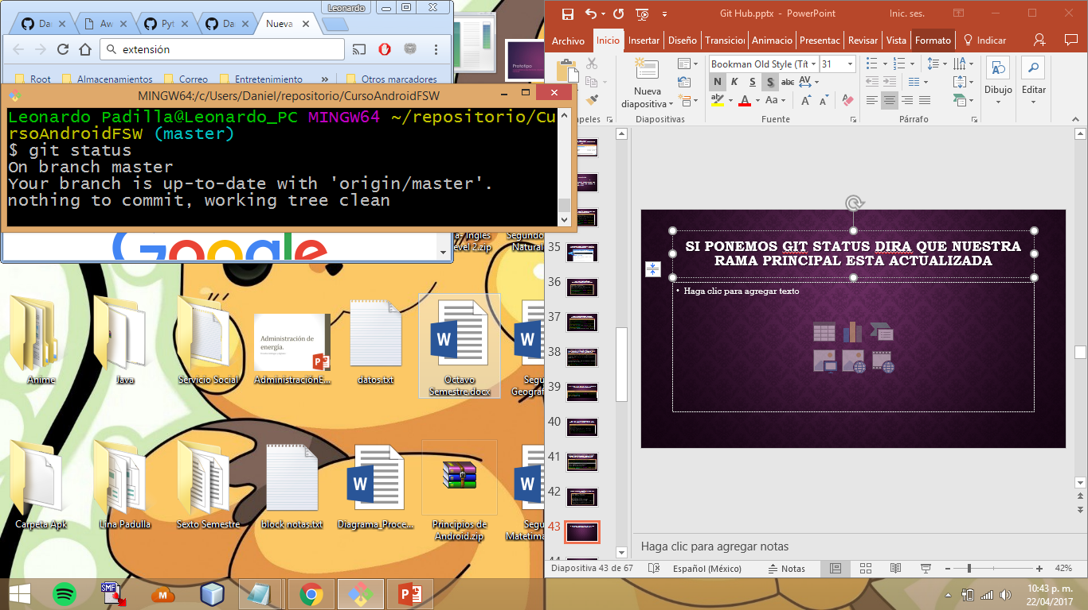
Si ponemos git status dira que nuestra rama principal esta actualizada

Slide 44
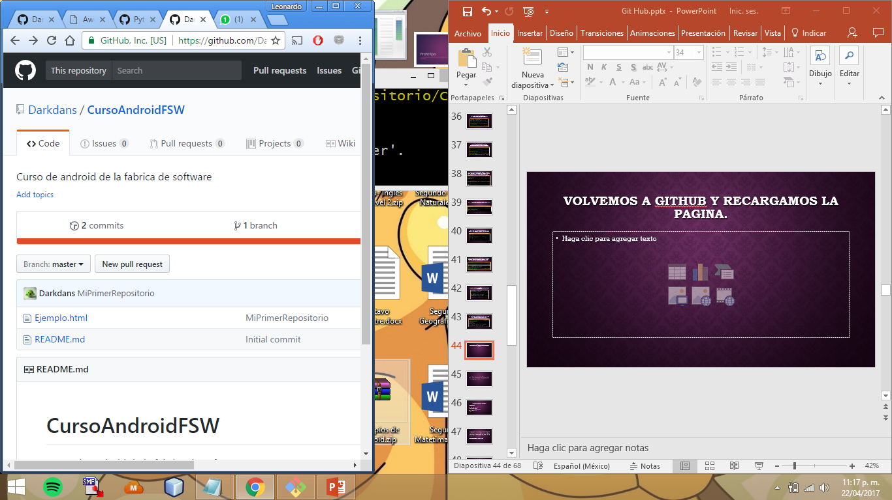
Volvemos a github y recargamos la pagina. Vemos que se subio el archivo y el comentario.
Clic

Slide 45
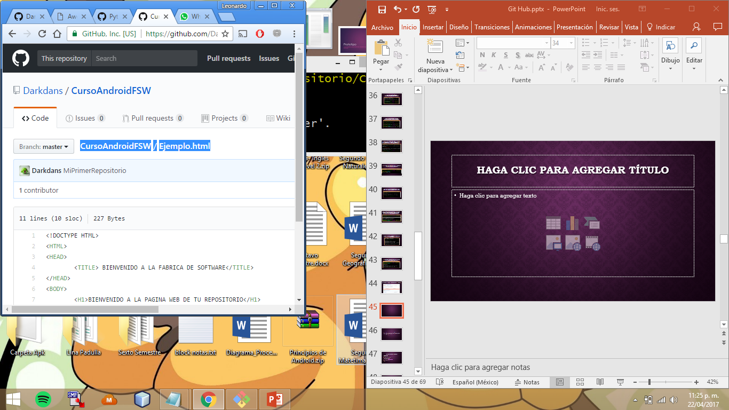
Vemos el código de la pagina web.

Slide 46
Hagamos una pequeña modificación con el nombre de nuestro código

Slide 47
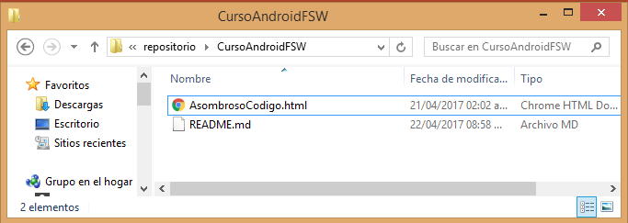
Ahora hagamos un cambio de nombre en Ejemplo.html a AsombrosoCodigo.html

Slide 48
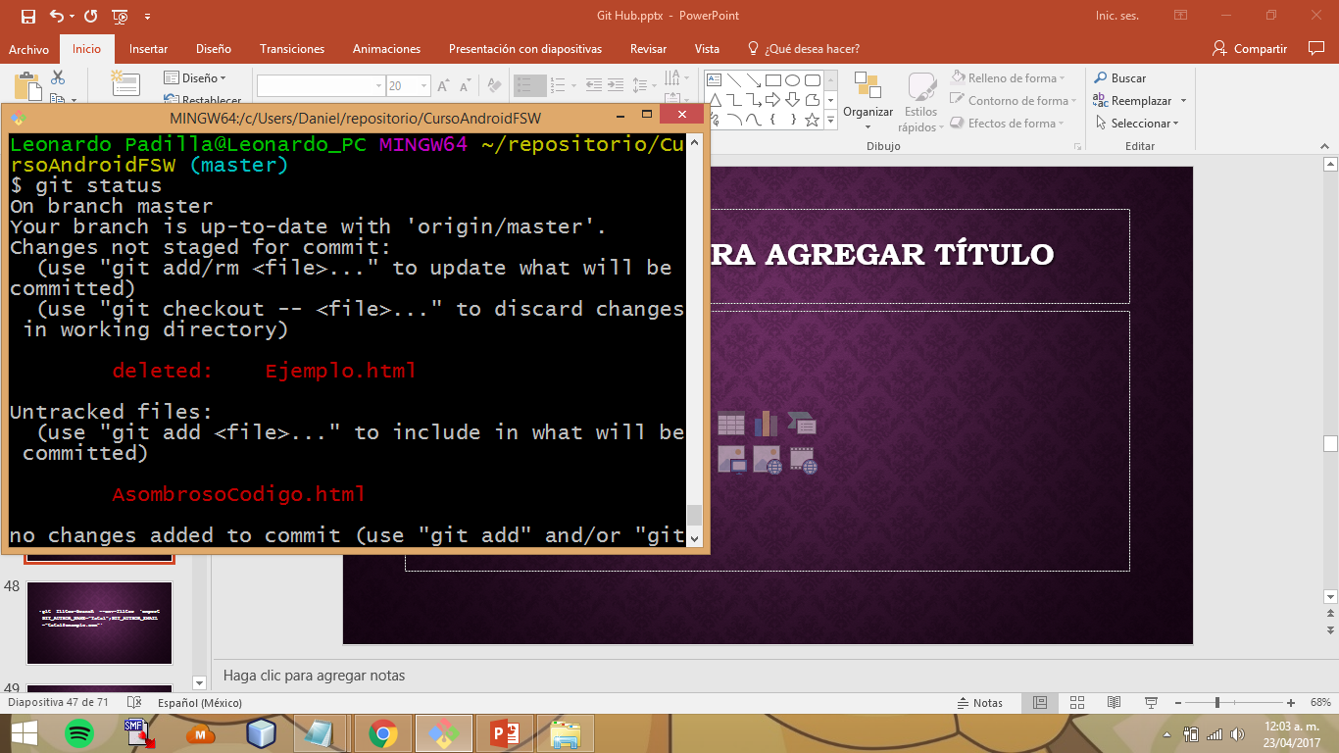
Ponemos Git status y vemos los cambios que hay, dice que no esta localmente ejemplo.html y se agrego AsombrosoCodigo.html

Slide 49
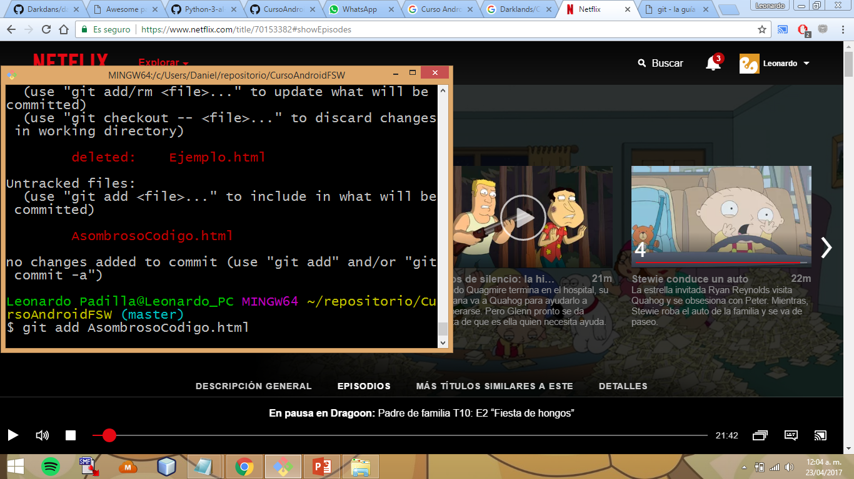
Agregamos el cambio con git add + archivo

Slide 50
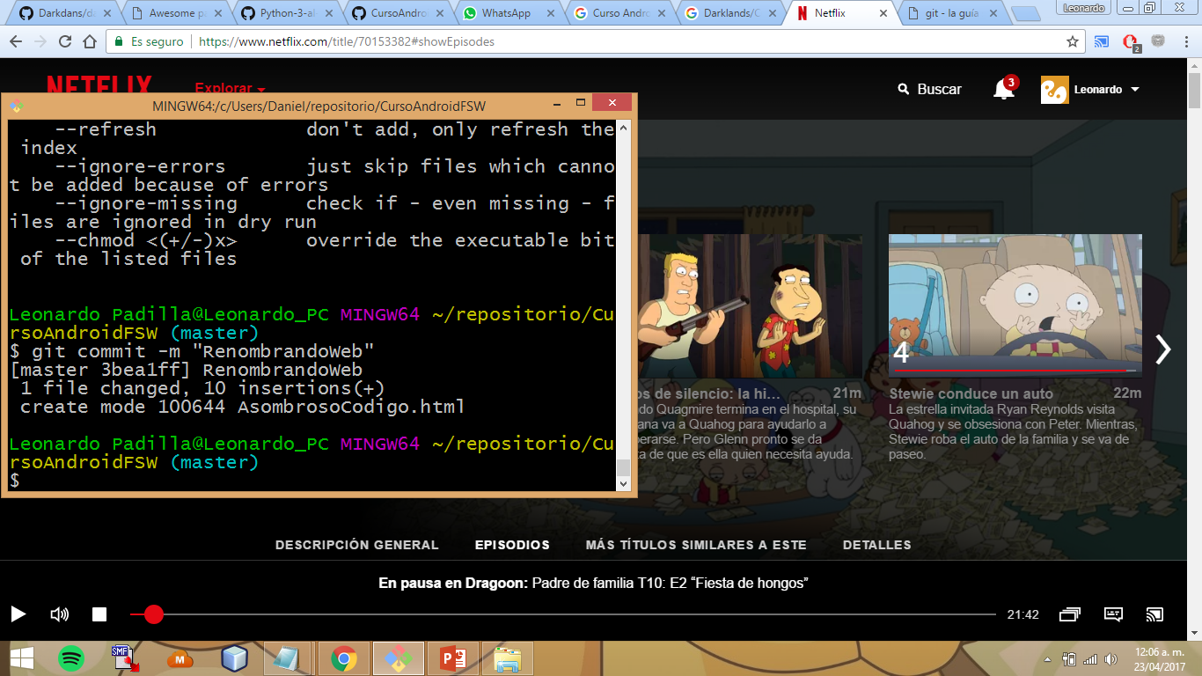
Ahora agregamos el comentario con git commit –m “comentario”

Slide 51
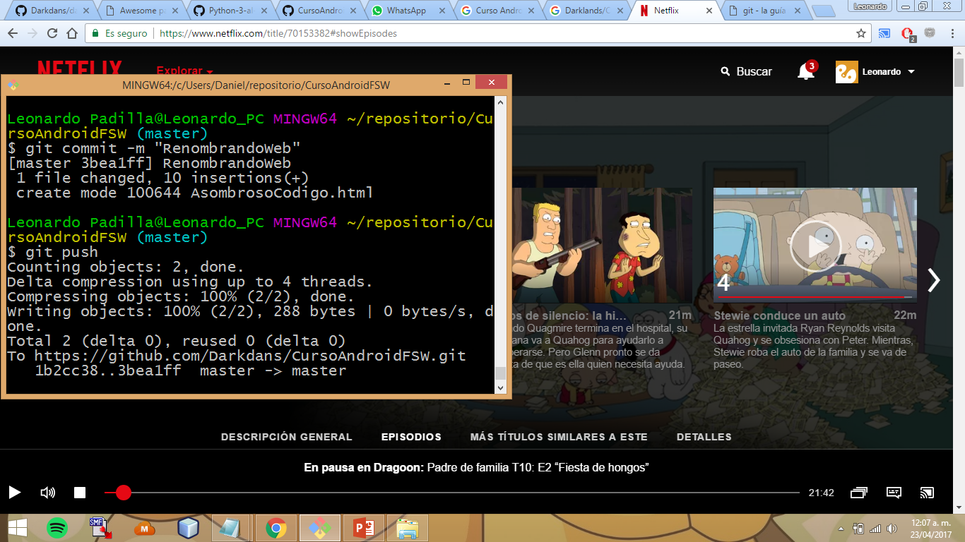
Y actualizamos todo (La parte local con la parte web) con: git push

Slide 52
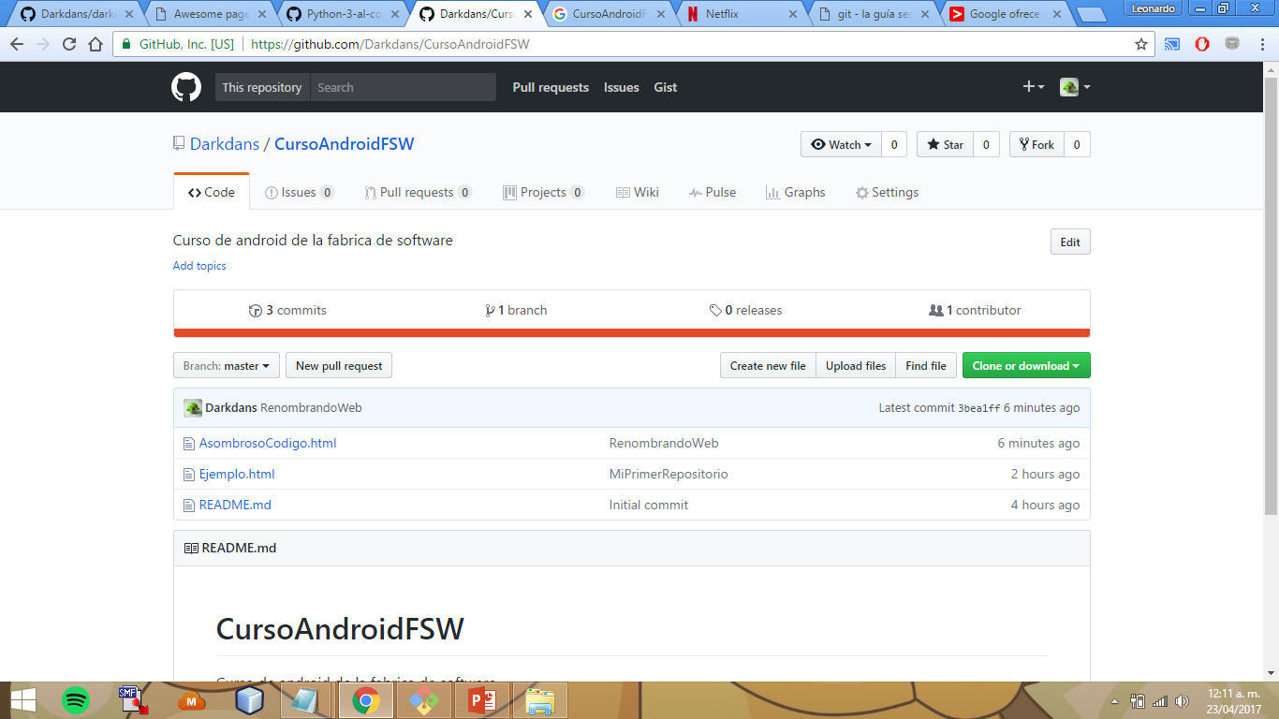
Vemos que nuestro cambio aparece pero aun sigue Ejemplo.html, debemos borrarlo desde la consola.

Slide 53
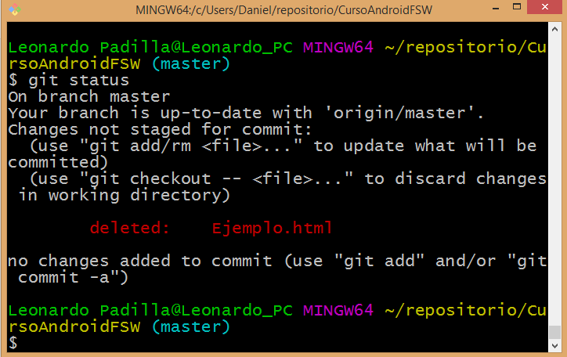
Usamos git status y vemos que no borramos el archivo ejemplo.html (solo se borro localmente)

Slide 54
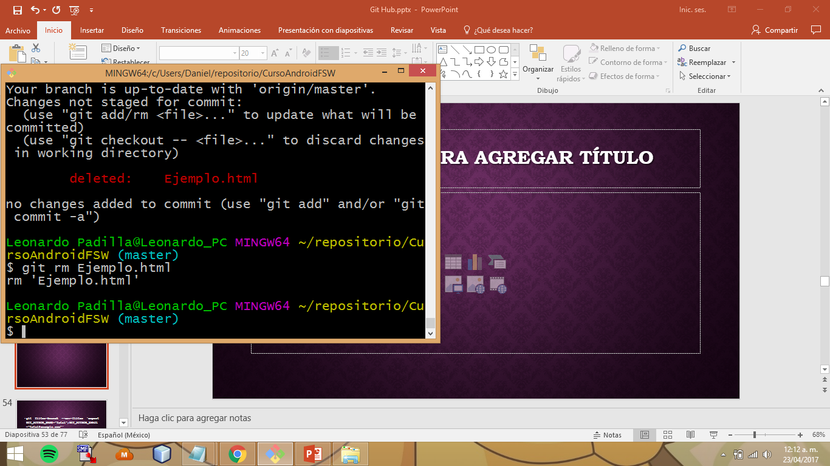
Para borrar Escribimos: Git rm + archivo.ext

Slide 55
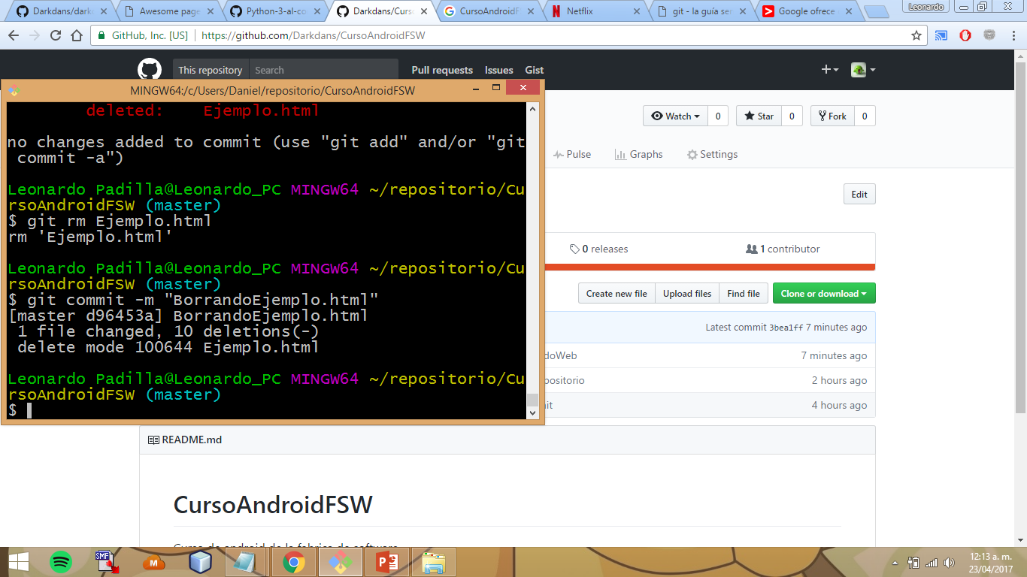
Ahora agregamos el comentario con git commit –m “comentario”

Slide 56
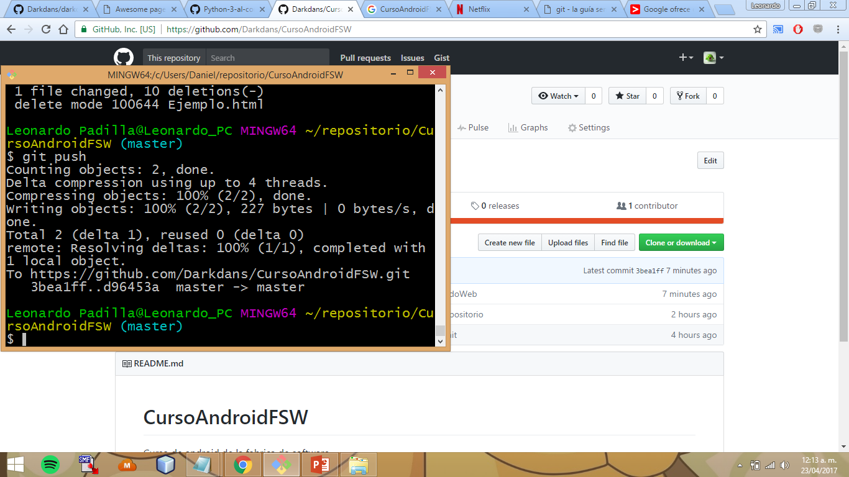
Ahora subimos nuestro avance con: Git push

Slide 57
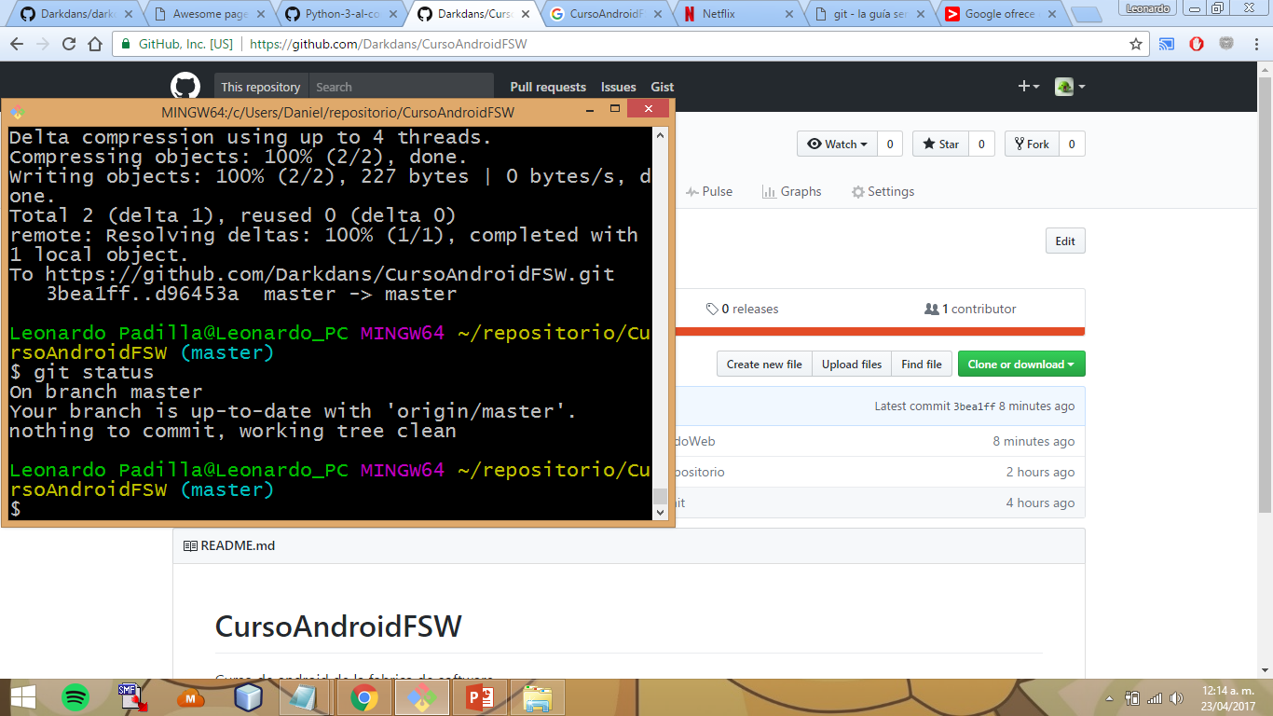
Si ponemos git status dirá que nuestra rama principal volvió a estar actualizada

Slide 58

Vemos que se borro ejemplo.html

Slide 59
Viendo cambios de un commit a otro.
Git Commit se usan para archivar versiones seguras y estables. Es como el checkpoint de un videojuego para volver ahí cuando pase algo malo, y así te puedes regresar a aquella versión del commit anterior.
Git Dif cambios de un commit y otro.

Slide 60
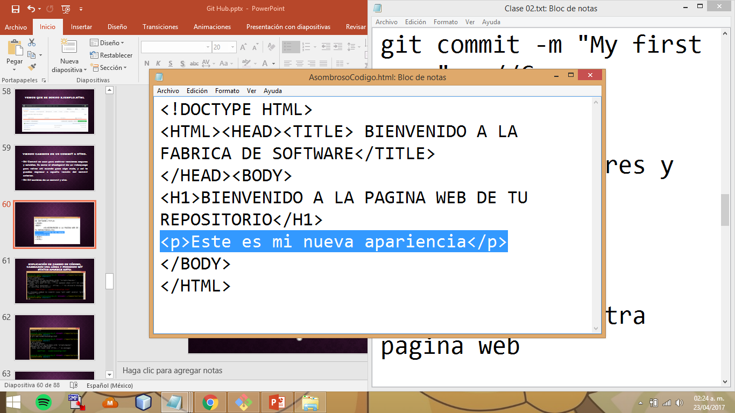
De nuestro código, quitamos el encabezado H2 y lo remplazamos por este parafo.

Slide 61
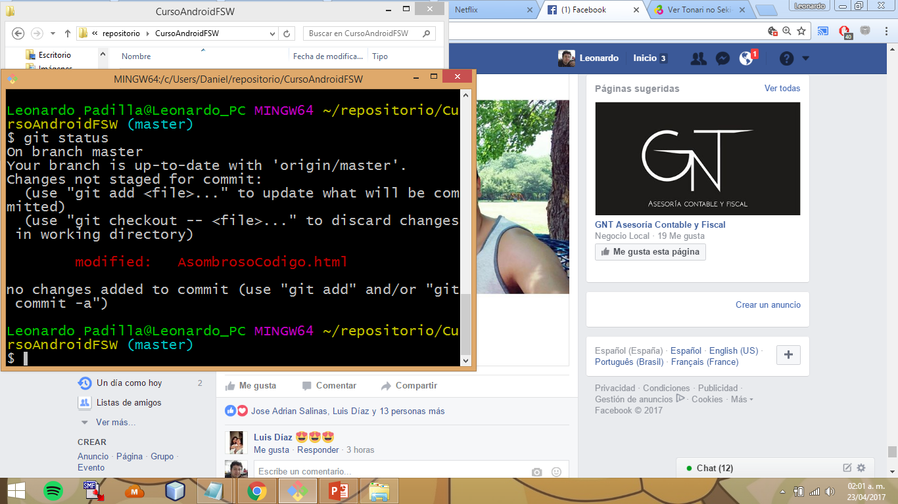
Cuando cambiando una línea y poniendo Git status aparece una modificación del archivo.

Slide 62
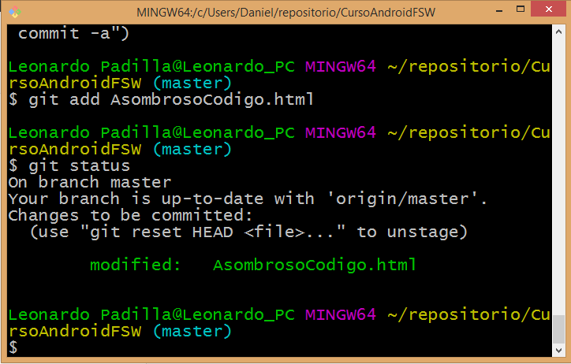
Ahora debemos agregar el cambio usando git add + Archivo Donde fue el cambio.

Slide 63
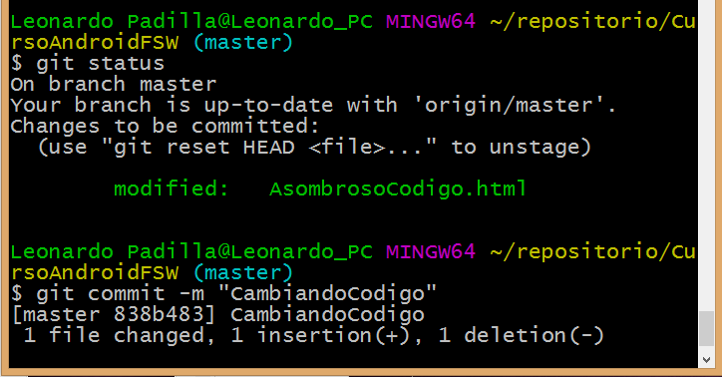
Usando git status aparece en verde diciendo que esta listo para poner un comentario y subir. Git commit – m “comentarioNuevo”

Slide 64
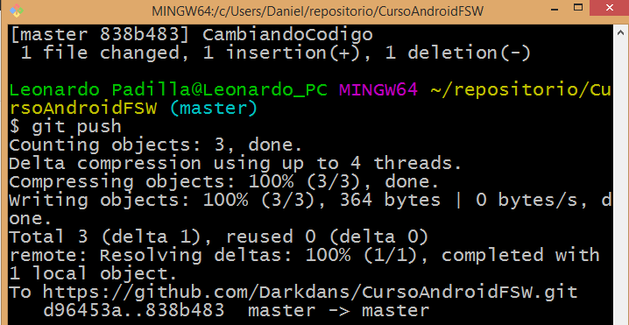
Ya solo falta subirlo a nuestro repositorio web usando Git push

Slide 65
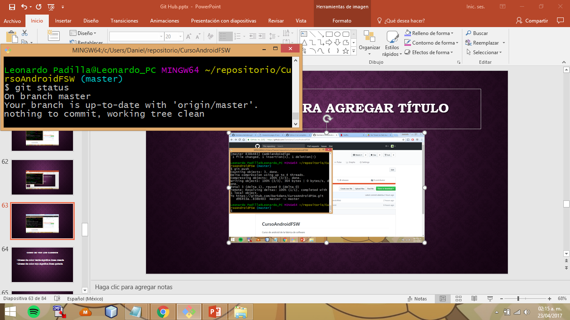
Comprobamos con git status si todo salió bien. Todo actualizado

Slide 66
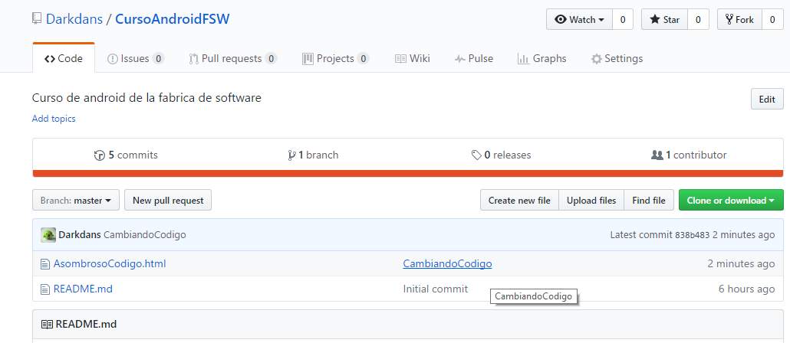
Vemos que cambio el commit, damos clic en el.
Clic

Slide 67
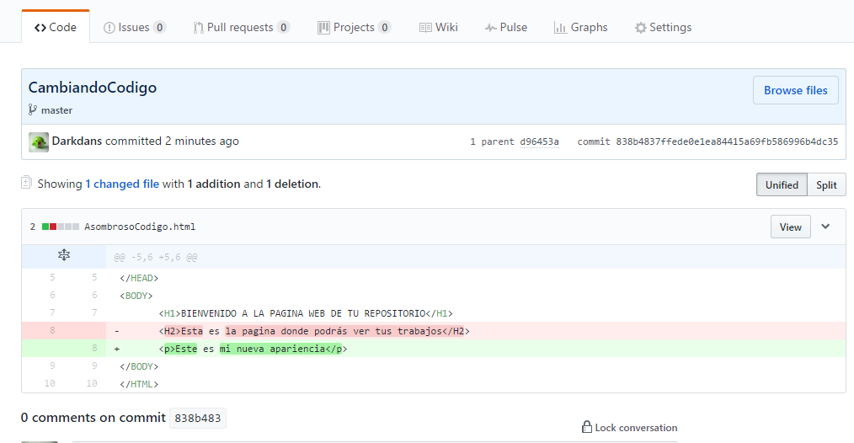
Vemos que aparece nuestro código con dos colores y quien hizo el cambio

Slide 68

Como se ven los cambios
Líneas de color verde significa línea creada
Líneas de color rojo significa línea quitada

Slide 69
Consejos para el commit
La idea es al hacer un cambio único, no a cada línea como lo hicimos hasta ahorita.
Pero todo puede pasar ahorita, esta computara se puede encender por motivos extraños y es importante respaldar.

Slide 70
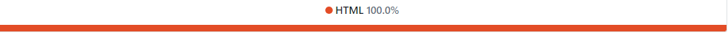
Git hub web
En la pagina web nos aparecerá un grafico que nos indican que tenemos un porcentaje de HTML, CSS, java Script.
Se pueden comentar los commits ejemplo: se debe Agregar una variable
Y al momento de hacer un cambio te aparecerá un correo que alguien escribió un comentario en el commit

Slide 71
Consejos de programación
Ponerse de acuerdo cual es la versión del cambio quieres quedarte .
Hablar con los compañeros y repartirse bien en las tareas

Slide 72

Agradecimiento.
Gracias por ver toda esta presentación.

